Slide 1
공동공부 프로젝트

Slide 2
UI객체를 다루는 것을 중심으로 영역을 세분화하여 하나씩 그것을 구현하는 내용입니다.
뷰컨트롤러와 뷰객체를 다루는 방법을 구현하고 관련된 코드까지 텍스트로 함께 제공해주는 것입니다.
UILabel을 예를 들어 보겠습니다.
UILabel을 이용하는 방법은 아주 다양합니다. 화면에 글자를 보이게 하는 것부터 UILabel의 속성에 접근하여 배경색과 글자색과 크기 및 폰트 설정, 오토레이아웃, 스토리보드나 인터페이스빌더에서 UILabel객체를 다루는 방법과 오로지 코드로만 UILabel을 생성하고 UIView에 올리는 방법까지 다양합니다.
이러한 것들을 순서를 정하여 하나씩 구현해보고 그와 관련한 구현방법(코드, 이미지 형태로)을 앱내에서 제공해주는 것입니다.

Slide 3
장점
단점
우리가 공부한 내용을 하나로 통합하여 앱을 통해 공유할 수 있다.
UI객체 전반적인 부분을 모두 다뤄볼 수 있다.
디자인에 대해서는 크게 신경을 쓸 필요가 없다.
추후 상업적인 프로젝트로 전환할 수 있다.
난이도에 따라 시간이 오래 걸릴 수가 있다.

Slide 4
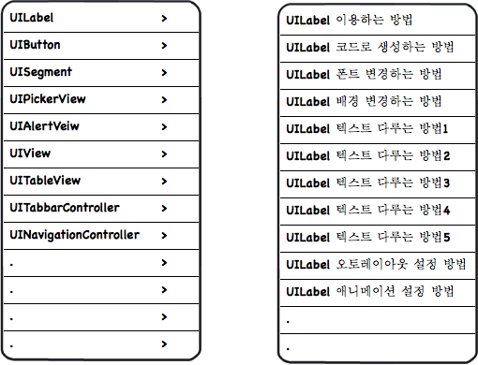

Slide 5
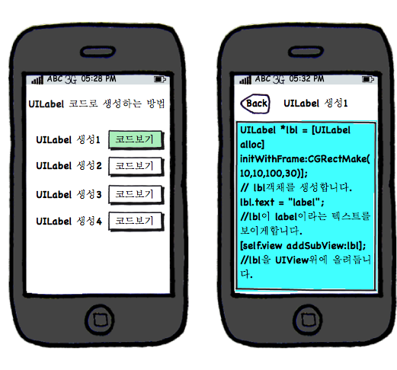

Slide 6
식물육성 프로젝트

